Slide 1
Организация и проведение итогового собеседования по русскому языку
2022/2023 учебный год

Slide 2
Нормативная документация
Федеральный закон от 29.12.2012 № 273-ФЗ «Об образовании в Российской Федерации»
Постановление Правительства Российской Федерации от 29.11.2021 № 2085 «О федеральной информационной системе обеспечения проведения государственной итоговой аттестации обучающихся, освоивших основные образовательные программы основного общего и среднего общего образования, и приема граждан в образовательные организации для получения среднего профессионального и высшего образования и региональных информационных системах обеспечения проведения государственной итоговой аттестации обучающихся, освоивших основные образовательные программы основного общего и среднего общего образования»
Порядок проведения государственной итоговой аттестации по образовательным программам основного общего образования, утвержденный приказом Минпросвещения РФ и Федеральной службой по надзору в сфере образования и науки от 07.11.2018 № 189/1513
Рекомендации по организации и проведению итогового собеседования по русскому языку в 2022 году (Письмо Рособрнадзора от 30.11.2021 № 04-454)

Slide 3
Нормативная документация
Приказ Департамента Смоленской области по образованию и науке от 28.12.2022 № 1166-ОД «Об организации и проведении итогового собеседования по русскому языку в 9-х классах общеобразовательных организаций в Смоленской области в 2022 году»
Приказ Департамента Смоленской области по образованию и науке от 24.10.2022 № 872-ОД «Об утверждении графика внесения сведений в региональные информационные системы обеспечения проведения государственной итоговой аттестации обучающихся, освоивших основные образовательные программы основного общего и среднего общего образования, на 2022/2023 учебный год»

Slide 4
Участники итогового собеседования по русскому языку 8 февраля 2023 года
Всего в РИС на итоговое собеседование зарегистрирован 8691 участник.
Категории участников | Количество участников, зарегистрированных в РИС
Выпускники общеобразовательной организации текущего года | 8691
Выпускники общеобразовательной организации, не завершившие основное общее образование в предыдущие годы | 0
Обучающиеся иностранных общеобразовательных организаций | 0
Итого:

Slide 5
Сроки проведения
Даты проведения итогового собеседования по русскому языку
08.02.2023
15.03.2023
15.05.2023
Для участия в итоговом собеседовании обучающиеся подают заявление и согласие на обработку персональных данных не позднее чем за две недели до начала проведения итогового собеседования.

Slide 6
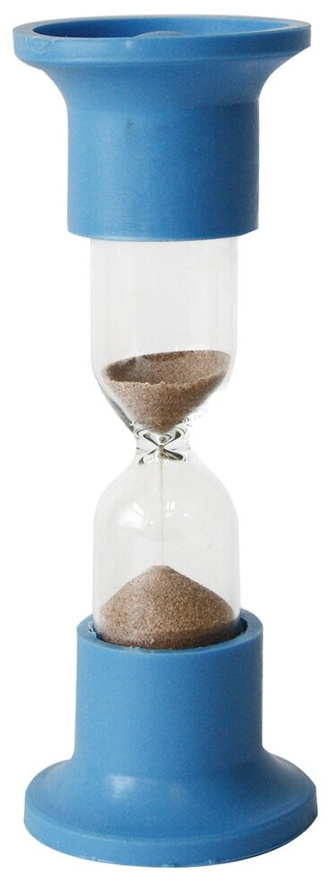
Продолжительность проведения
Продолжительность проведения итогового собеседования для каждого участника итогового собеседования составляет 15-16 минут.
Для участников итогового собеседования с ОВЗ, участников итогового собеседования – детей-инвалидов и инвалидов продолжительность проведения итогового собеседования увеличивается на 30 минут
(т.е. общая продолжительность итогового собеседования для указанных категорий участников итогового собеседования составляет в среднем 45 минут).

Slide 7
Повторный допуск в текущем учебном году
Повторно допускаются к итоговому собеседованию по русскому языку в дополнительные сроки в текущем учебном году
(9 марта и 16 мая 2022 года - во вторую рабочую среду марта и первый рабочий понедельник мая) следующие обучающиеся, экстерны:
получившие по итоговому собеседованию по русскому языку неудовлетворительный результат («незачет»);
не явившиеся на итоговое собеседование по русскому языку по уважительным причинам (болезнь или иные обстоятельства), подтвержденным документально;
не завершившие итоговое собеседование по русскому языку по уважительным причинам (болезнь или иные обстоятельства), подтвержденным документально.

Slide 8
Срок действия результатов
Результат итогового собеседования
как допуска к ГИА действует
БЕССРОЧНО

Slide 9
Основные
правила заполнения
бланков итогового собеседования

Slide 10
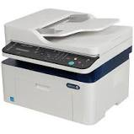
Копирование бланков итогового сочинения (изложения) при нехватке распечатанных бланков в местах проведения запрещено, так как все бланки имеют уникальный код работы и распечатываются посредством специализированного программного обеспечения.

Slide 11
Бланк заполняется гелевой или капиллярной ручкой
ЧЁРНЫМИ
чернилами.

Slide 12
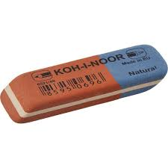
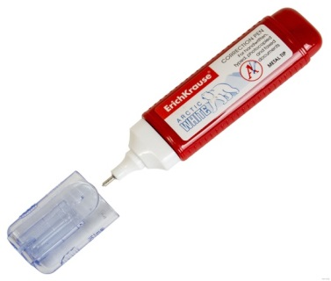
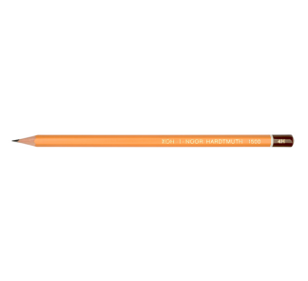
Категорически запрещается: - делать в полях бланков, вне полей бланков какие-либо записи и (или) пометки, не относящиеся к содержанию полей бланков; - использовать для заполнения бланков вместо гелевой или капиллярной ручки с чернилами ярко-черного цвета шариковые ручки, гелевые ручки «Пиши-стирай», гелевые ручки с блестящими чернилами, гелевые ручки с чернилами блёкло-серого цвета, карандаш (даже для черновых записей на бланках), средства для исправления внесенной в бланки информации (корректирующую жидкость, «ластик» и др.).

Slide 13
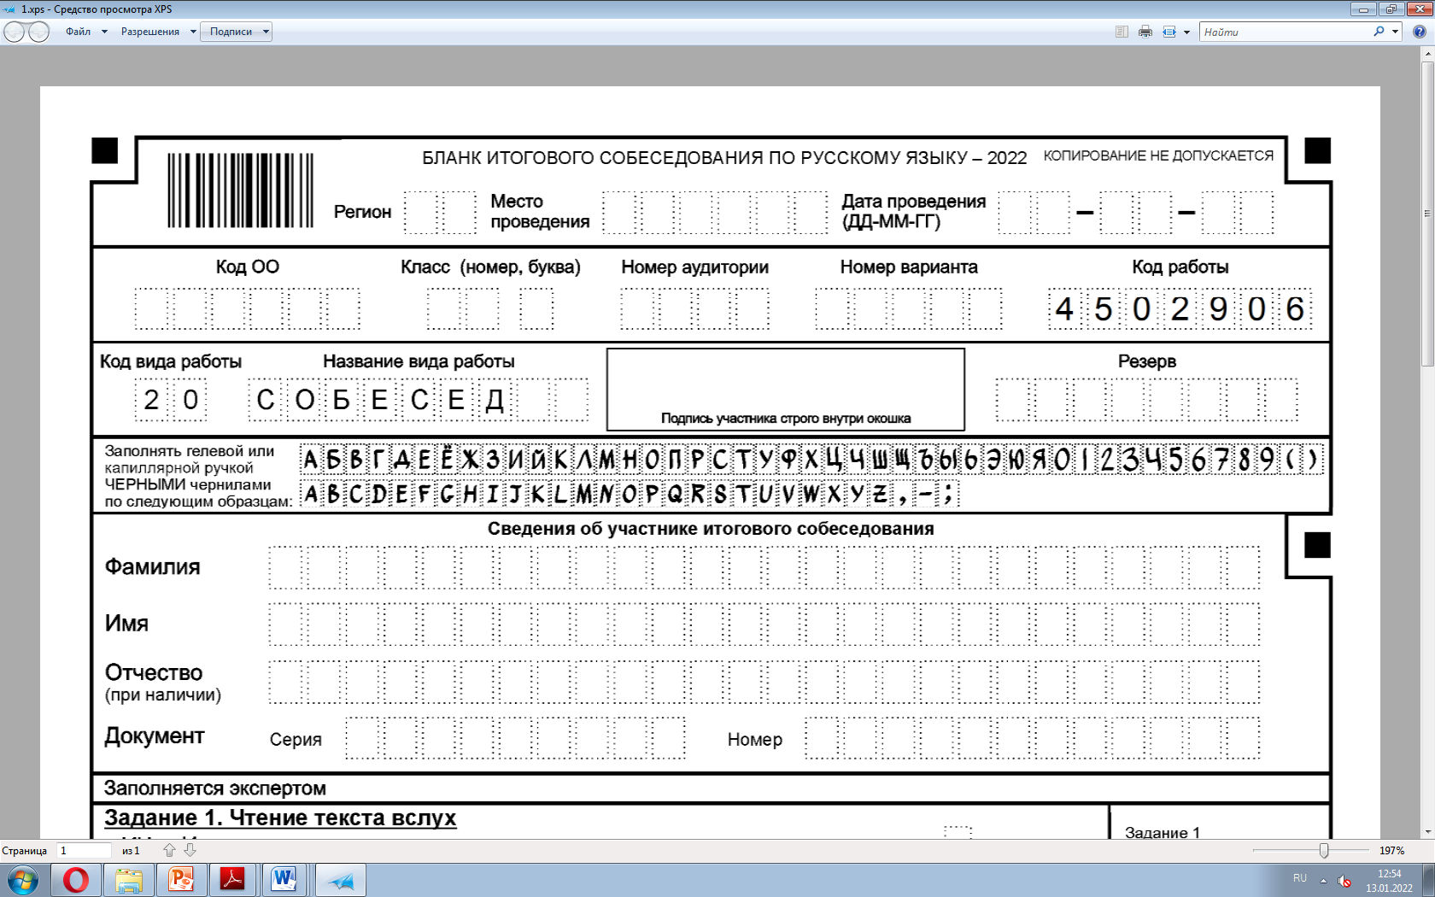
Заполнение регистрационных полей бланка участником
6 7
7 7 7
0 8 0 2 2 3
7 7 7
9
А
1
1 1 1
В случае отказа от подписи участником итогового собеседования в бланке подпись ставит член комиссии по проведению итогового собеседования
И В А Н О В
Сведения об участнике итогового собеседования заполняются участником самостоятельно (согласно документу, удостоверяющему личность).
И В А Н
И В А Н О В И Ч
6 76 7
6 7 6 7 6 7

Slide 14
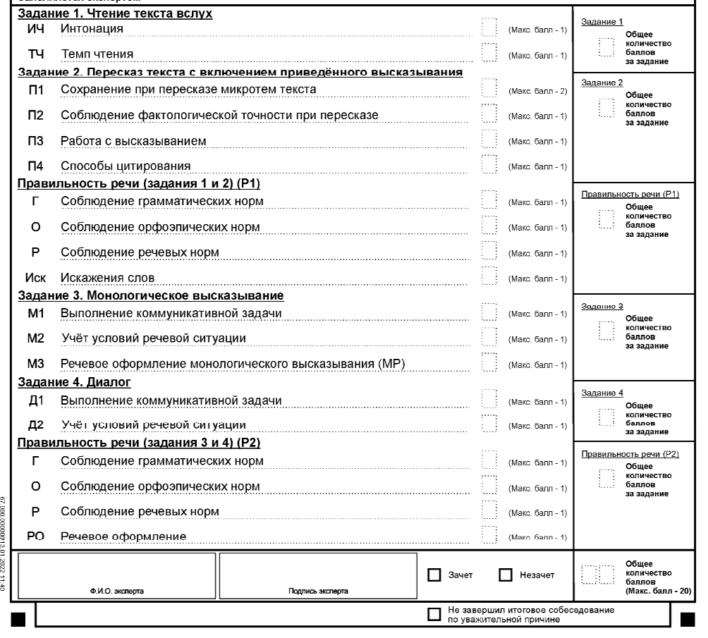
Заполнение бланков итогового собеседования экспертом
1
Проверка ответов каждого участника итогового собеседования осуществляется экспертом непосредственно в процессе ответа по специально разработанным критериям по системе «зачет»/«незачет».
1
2
2
5
1
4
1
1
1
0
2
1
0
1
1
3
1
1
1
2
1
0
1
0
1
0
Печкин Игорь Иванович
х
14

Slide 15
Заполнение бланков итогового собеседования экспертом
В случае досрочного завершения итогового собеседования по объективным причинам эксперту необходимо внести отметку «Х» в поле «Не завершил итоговое собеседование по уважительной причине» для последующего допуска указанных участников к повторной сдаче итогового собеседования в дополнительные сроки.
Внесение отметки в поле «Не завершил итоговое собеседование по уважительной причине» подтверждается подписью эксперта.
Печкин Игорь Иванович
х

Slide 16
Заполнение регистрационных полей бланка экспертом
Для корректной обработки бланка итогового собеседования участника с ОВЗ, претендующего на уменьшение минимального количества баллов, необходимого для получения «зачета», необходимо заполнить поле «Резерв» бланка итогового собеседования внесением числового значения «22».
Для участников с ОВЗ, которые НЕ претендуют на уменьшение минимального количества баллов, поле «Резерв» НЕ ЗАПОЛНЯЕТСЯ!
6 7
7 7 7
0 8 0 2 2 3
7 7 7
9
А
1
1 1 1
2 2
И В А Н О В
И В А Н
И В А Н О В И Ч
6 76 7
6 7 6 7 6 7

Slide 17
Отчетные формы для сдачи в ОГАУ СРЦОКО
Код | Наименование
ИС-01 | Список распределения участников итогового собеседования по ОО (местам проведения)
ИС-02 | Ведомость учета проведения итогового собеседования в аудитории
ИС-04 | Форма черновика для внесения первичной информации по оцениванию ответов участников итогового собеседования экспертам
ИС-07 | Ведомость коррекции персональных данных участников итогового собеседования
ИС-08 | Акт о досрочном завершении итогового собеседования по русскому языку по уважительным причинам
 | Ведомость сдачи экзамена участниками в потоковой записи
 | Ведомость экспорта аудиозаписей участников экзамена

Slide 18
Заполнение отчетных форм. ИС-01
Форму ИС-01 «Список участников итогового собеседования»
и файл с кодами работ по собеседованию образовательная организация
получает от РЦОИ в электронном виде.
Ответственный организатор ОО:
при необходимости корректирует списки участников совместно со специалистом РЦОИ;
распределяет участников итогового собеседования по аудиториям проведения итогового собеседования;
передает в день проведения итогового собеседования списки участников организатору проведения итогового собеседования.
Организатор проведения итогового собеседования:
в соответствии со списком приглашает участников итогового собеседования, находящихся в аудитории ожидания, в аудитории проведения итогового собеседования;
по поручению ответственного организатора образовательной организации ставит в списке участников отметку «Н» в поле напротив фамилии отсутствующего участника итогового собеседования;
передаёт список участников итогового собеседования ответственному организатору образовательной организации по завершении проведения итогового собеседования.

Slide 20
Заполнение отчетных форм. ИС-02
Форма ИС-02 «Ведомость учета проведения итогового собеседования в аудитории» заполняется экзаменатором-собеседником.
Время, отведенное на внесение сведений в ведомость учета проведения итогового собеседования в аудитории (форма ИС-02), не включается в продолжительность итогового собеседования.
В случае выявления некачественной аудиозаписи ответа участника итогового собеседования ответственный организатор образовательной организации составляет «Акт о досрочном завершении итогового собеседования по русскому языку по уважительным причинам», а экзаменатор-собеседник вносит соответствующую отметку в форму ИС-02 «Ведомость учета проведения итогового собеседования в аудитории».

Slide 21
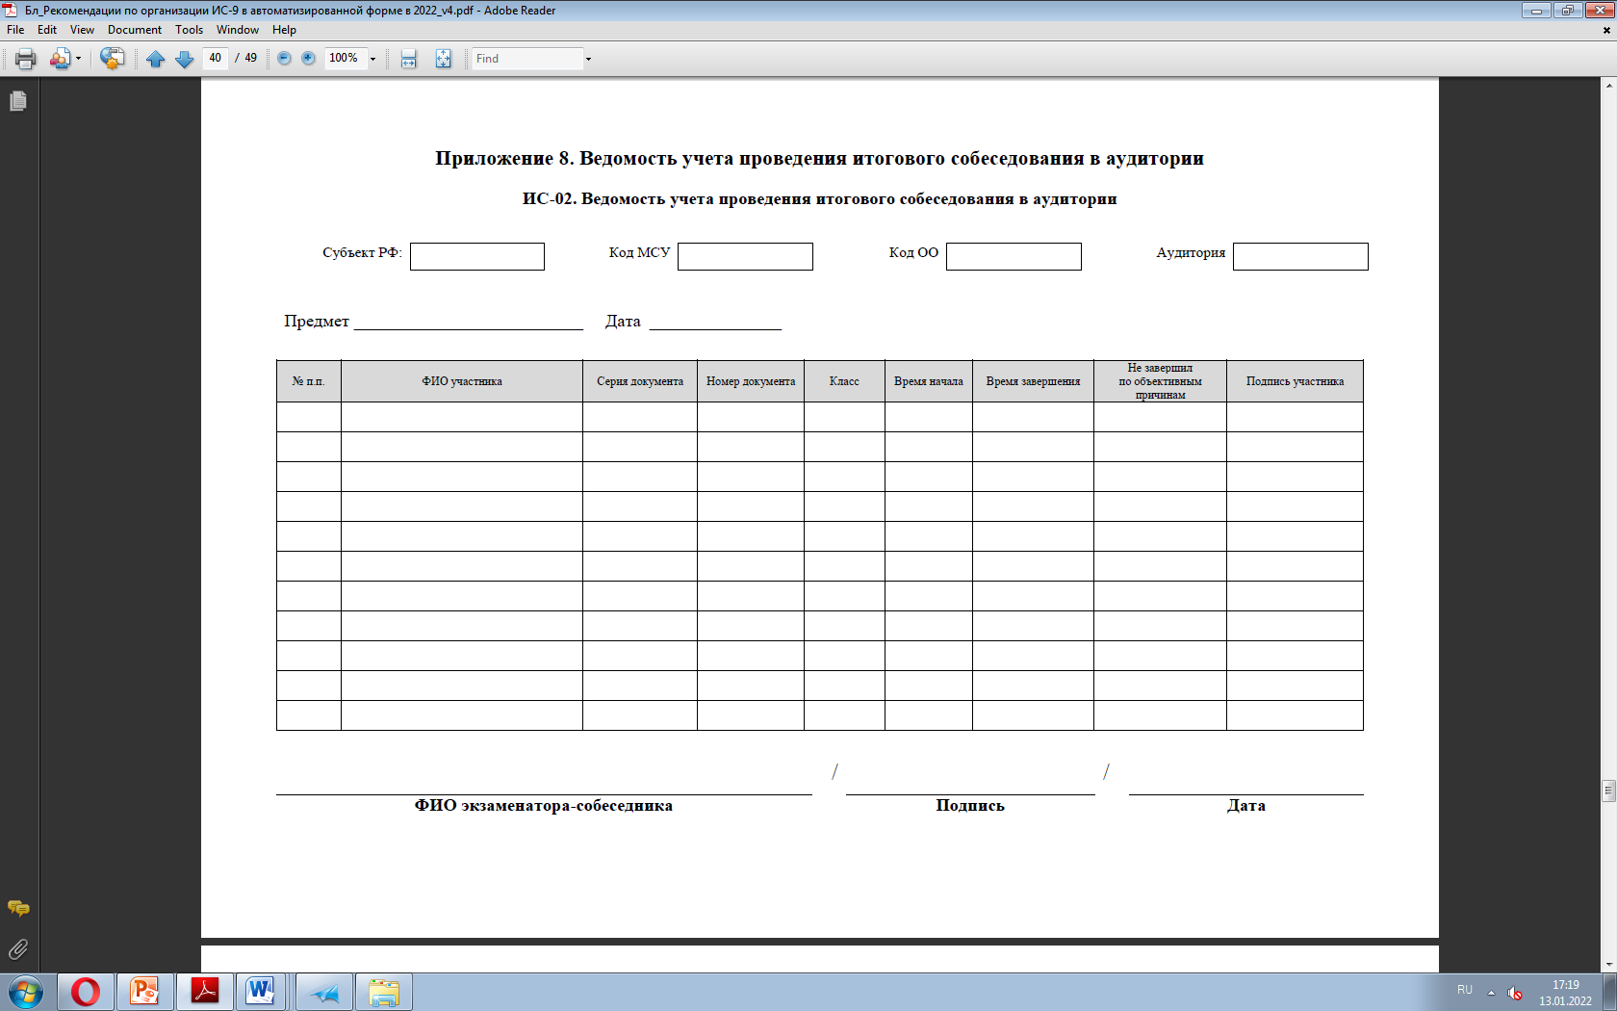
67
1
777
1
итоговое собеседование
08.02.2023
1. Иванов Иван Иванович 6767 123456 9 А 09:10 09:25
2. Смирнова Татьяна Олеговна 6767 654321 9 Б 09:35 Х
Миронова Ольга Петровна
09.02.2022

Slide 22
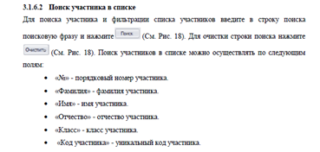
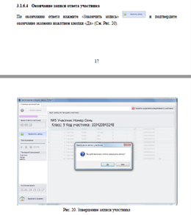
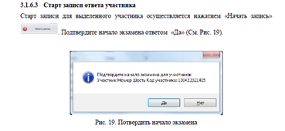
Работа со станцией записи на этапе проведения собеседования
Подробное описание
необходимых действий содержится
в РУКОВОДСТВЕ ПОЛЬЗОВАТЕЛЯ
«Автономная станция записи»!

Slide 23
Заполнение отчетных форм. ИС-04
Форма ИС-04 «Форма черновика для внесения первичной информации по оцениванию ответов участников итогового собеседования экспертами» заполняется экспертом.
Во время проведения итогового собеседования эксперт оценивает ответы участников итогового собеседования непосредственно в аудитории проведения итогового собеседования, заполняет форму ИС-04, переносит результаты оценивания ответов каждого участника в бланк итогового собеседования.

Slide 24
Заполнение отчетных форм. ИС-04
Особенности оценивания ответов участников итогового собеседования
Если участник итогового собеседования пересказал текст не подробно, а СЖАТО, то общее количество баллов, которое получил участник итогового собеседования по критериям П1-П4, уменьшается на 1 балл.
Если участник итогового собеседования не приступал к выполнению задания 2, то по критериям оценивания правильности речи за выполнение заданий 1 и 2 (P1) ставится не более двух баллов.
По критерию оценивания правильности речи за выполнение заданий 3 и 4 РО (Речевое оформление) участник итогового собеседования получает 1 балл только в случае, если 1 балл получен по критерию «Соблюдение речевых норм».
Если участник итогового собеседования не приступал к выполнению задания 3, то по критериям оценивания правильности речи за выполнение заданий 3 и 4 (P2) ставится не более двух баллов.

Slide 25
1
Печкин Игорь Иванович
1
4502906 Иванов И.И. 1 1 2 2 1 1 1 4 1 0 1 0 2 1 1 1 3 1 1 2 1 0 0 1 0 1 14 Х

Slide 26
Заполнение отчетных форм. ИС-08
Форма ИС-08 «Акт о досрочном завершении итогового собеседования по русскому языку по уважительным причинам» заполняется ответственным организатором образовательной организации:
в случае если участник итогового собеседования по состоянию здоровья или другим уважительным причинам не может завершить итоговое собеседование;
в случае выявления некачественной аудиозаписи ответа участника итогового собеседования.
Экзаменатор-собеседник при этом вносит соответствующую отметку в форму ИС-02 «Ведомость учета проведения итогового собеседования в аудитории» .

Slide 27
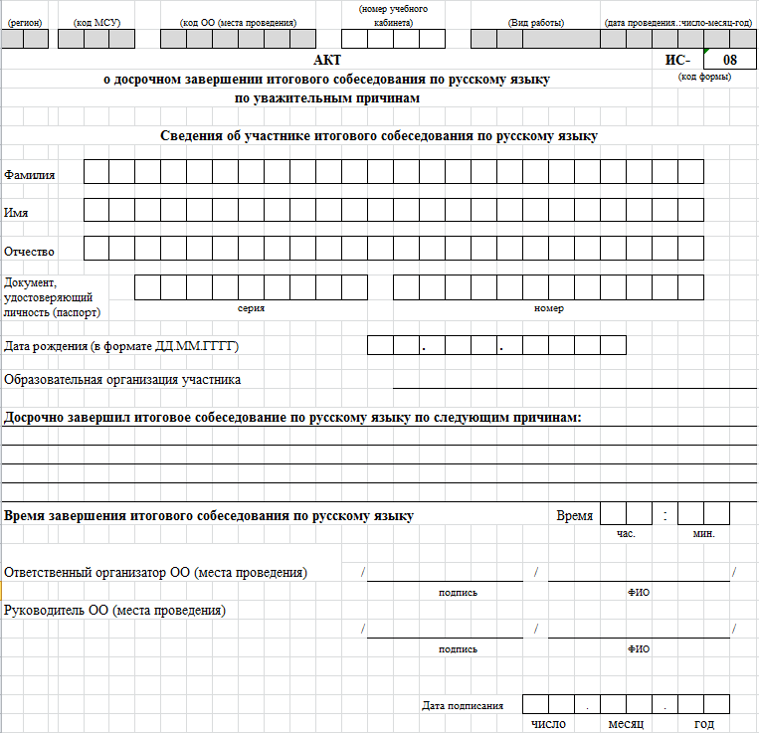
6 7 1 7 7 7 1 2 0 СОБ 0 8 0 2 2 3
С МИ Р Н О В А
Т А Т Ь Я НА
ОЛ Е Г О В Н А
6 7 6 7 6 5 4 3 2 1
0 7 1 1 2 0 0 2
МБОУ «СШ № 555»
Жалобы на головную боль, повышенное артериальное давление 140/90
0 9 4 0
Сидорова И.К.
Николаев М.С.
0 9 0 2 2 2

Slide 28
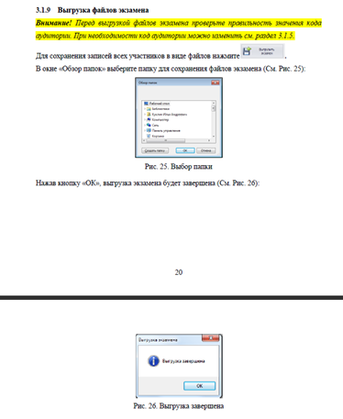
Заполнение отчетных форм. Ведомости со станции записи устных ответов
По завершении сдачи итогового собеседования участниками технический специалист:
выключает аудиозапись ответов участников, сохраняет ее в каждой аудитории проведения итогового собеседования и копирует на съемный электронный накопитель для последующей передачи ответственному организатору образовательной организации (наименование файла должно содержать дату проведения итогового собеседования, номер аудитории, код образовательной организации);
формирует на станции записи устных ответов, выгружает и распечатывает ведомость сдачи экзамена участниками в потоковой записи и ведомость экспорта аудиозаписей участников экзамена.
* Подробное описание необходимых действий содержится в РУКОВОДСТВЕ ПОЛЬЗОВАТЕЛЯ «Автономная станция записи»!

Slide 29
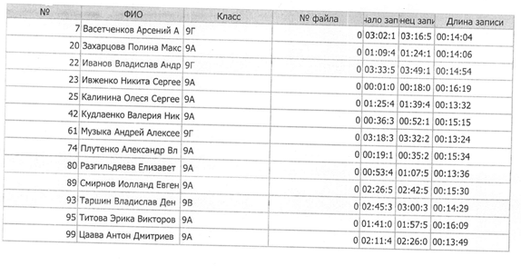
Заполнение отчетных форм. Ведомость сдачи экзамена участниками в потоковой записи
Код ОО_______ № аудитории_____
Ответственный организатор __________________________________
(ФИО, подпись)

Slide 30
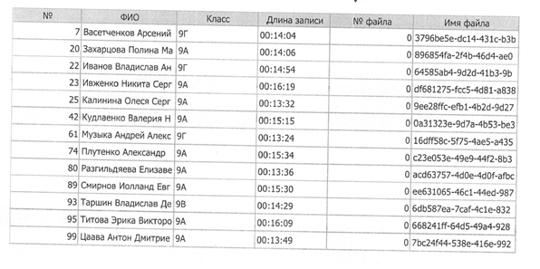
Заполнение отчетных форм. Ведомость экспорта аудиозаписей участников экзамена
Код ОО_______ № аудитории_____
Ответственный организатор __________________________________
(ФИО, подпись)

Slide 31
Передача бланков в ОГАУ СРЦОКО
Бланки участников собираются
по учебным кабинетам.
Бланки из ОО в ОГАУ СРЦОКО передаются
в запечатанном виде
Документы в ОГАУ СРЦОКО передаются
только ответственным лицом!

Slide 32
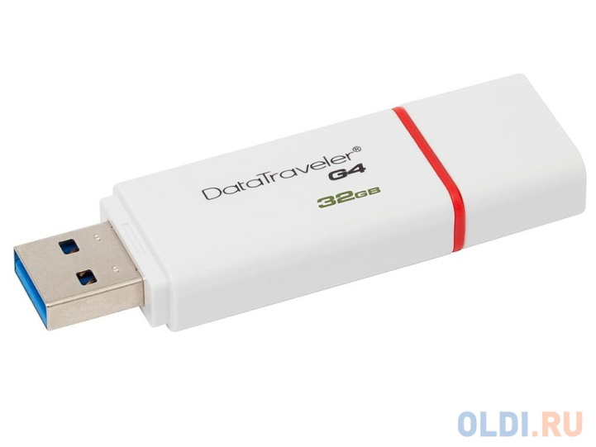
Передача материалов в ОГАУ СРЦОКО
Один (чистый, без лишней информации и вирусов!) флеш-накопитель с сохраненными на нём в каждой аудитории материалами:
записи ответов участников итогового собеседования (поаудиторно и потоковая запись),
ведомости в электронном виде,
служебный файл с расширением
PACK.

Slide 33
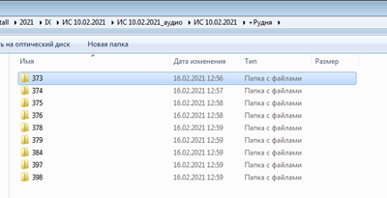
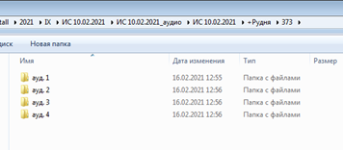
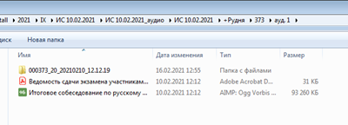
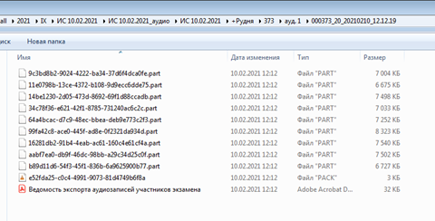
Образец формирования материалов на флеш-накопителе

Slide 34
Передача бланков и отчетных форм в ОГАУ СРЦОКО
1. Форма ИС-01 (общая на ОО)
2. Аудитория 1:
1. бланки итогового собеседования,
2. форма ИС-02;
3. форма ИС-04;
4. ведомость сдачи экзамена участниками в потоковой записи,
5. ведомость экспорта аудиозаписей участника экзамена;
6. форма ИС-08 (при наличии),
7. ведомость коррекции персональных данных участника итогового собеседования (при наличии);
8. служебные записки и другие материалы итогового собеседования (при наличии).
Данный комплект перекладывается с левой стороны листом формата А4.
3. Аудитория 2 (и т.д.): Собирается и упаковывается аналогично.
4. Лист общественного наблюдателя.

Slide 35
Упаковка бланков в учебном кабинете
 | Код ОО _____________________________ Наименование ОО _____________________________________ Аудитория № ________________________ Количество участников ________________ Экзаменатор-собеседник _________________ _{(Ф.И.О., подпись)} Эксперт_________________________________ _{(Ф.И.О., подпись)}

Slide 36
В случае несоответствия персональных данных, указанных в форме ИС-02 «Ведомость учета проведения итогового собеседования в аудитории», данным в документе, удостоверяющем личность участника итогового собеседования, экзаменатор-собеседник заполняет форму ИС-07 «Ведомость коррекции персональных данных участников итогового собеседования» для дальнейшей передачи руководителю ОО по завершении итогового собеседования.
К форме ИС-07 необходимо приложить копии
подтверждающих документов.
При смене паспорта необходимо приложить
копию страницы с данными ранее выданных
паспортов!

Slide 38
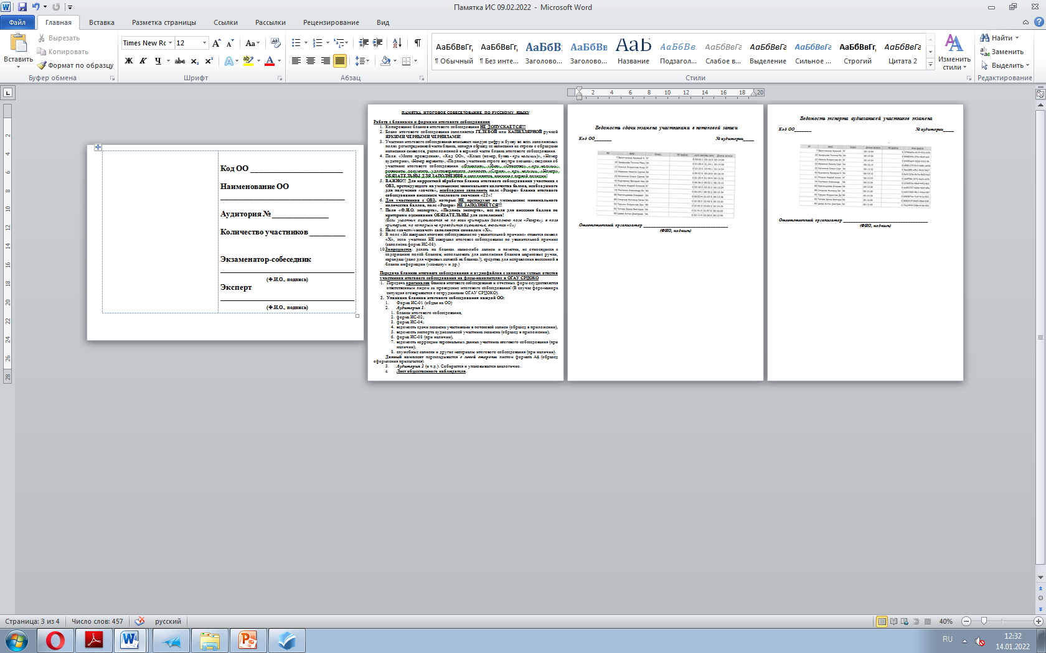
Памятка по ИС

Slide 39
Полезные сайты
edu.gov.ru – Министерство просвещения России
obrnadzor.gov.ru – Федеральная служба в сфере образования и науки (Рособрнадзор)
fipi.ru – Федеральный институт педагогических измерений (ФИПИ)
gia.gov67.ru – официальный информационный портал государственной итоговой аттестации в Смоленской области
rcoko67.ru – ОГАУ СРЦОКО

Slide 40
Спасибо за внимание!

